Slide 1
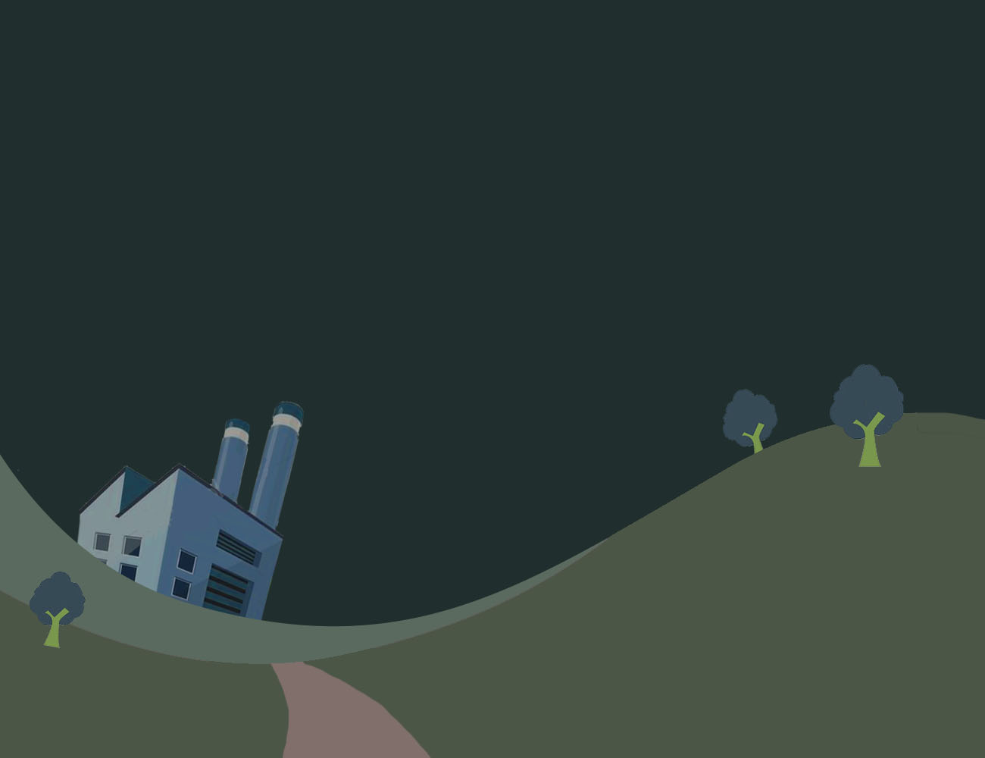
이용희 교수님
CORRUPT LAP
2016180047 권 다현
2016180053 성 선미
2015184013 서 채원
그래픽
클라이언트
클라이언트

Slide 2
Index
1. 세계관
2. 게임 소개
3. 게임 컨셉
4. 게임 조작법
5. 월드맵
6. 게임특징
7. 게임플레이
8. 게임 UI
9. 몬스터 기획
10. 스테이지 디자인
11. 연구 목적
12. 타 게임과의 차별성
13. 기술적요소
14. 작업 일정

Slide 3
변경내용
방사능
배경적 요소
방사능 실험
동물 변형 실험
경비용 전투형
변형 몬스터
방사능 피폭 동물
동물 드랍 아이템
연구원 처치 보상
동물 정화 보상
다음 스테이지로 이동
Notes:
방사능으로 유전자를 변형시켜 슈퍼생물을 만드는 연구소의 연구원이던 주인공은 어느 순간 실험체로 쓰인 동물들이 사라지는걸 발견하고
이상하게 여기던 도중 연구소 근처에서 잘 알려지지 않은 지역에서
미쳐 날뛰고 있는 실험체들을 발견한다. 주인공은 충격을 받아 동물들을 구하고 프로젝트를 중단시킬 방법을 찾아 프로젝트를 끝내려 하는데…

Slide 4
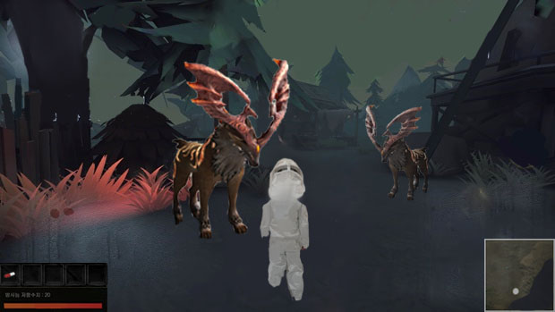
세계관
동물을 전투형으로 변형하는 프로젝트를 막고
실험당하는 동물을 구하자!
Notes:
방사능으로 유전자를 변형시켜 슈퍼생물을 만드는 연구소의 연구원이던 주인공은 어느 순간 실험체로 쓰인 동물들이 사라지는걸 발견하고
이상하게 여기던 도중 연구소 근처에서 잘 알려지지 않은 지역에서
미쳐 날뛰고 있는 실험체들을 발견한다. 주인공은 충격을 받아 동물들을 구하고 프로젝트를 중단시킬 방법을 찾아 프로젝트를 끝내려 하는데…

Slide 5


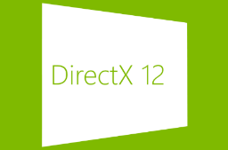



게임 소개
장르:
인원:
플랫폼:
삼인칭 백뷰 액션 게임
싱글 플레이
PC 게임
PhotoShop
3DMAX
Directx12
GitHub
Visual Studio
Unity
Notes:
다렉으로도 엔진 못지않게 멋진 게임을 만들 수 있다는 것을 보여주고 싶습니다.

Slide 6
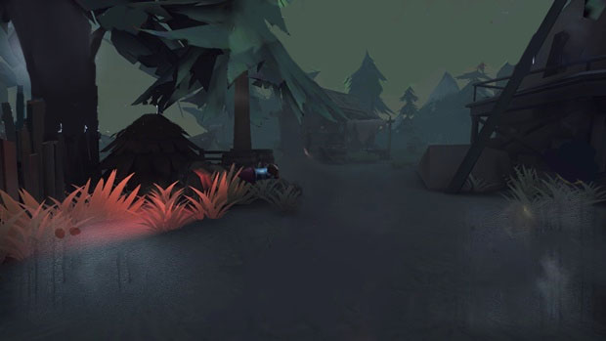
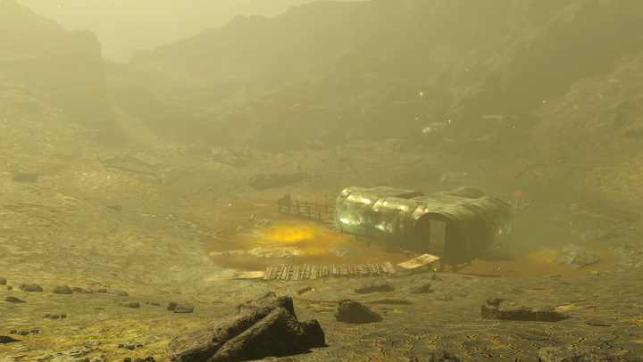
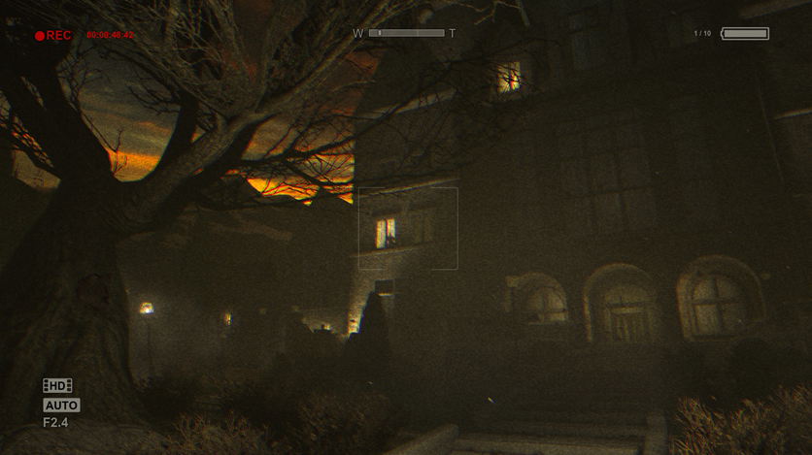
게임 컨셉
3
4
안개로 인해 시야가 정확하게 확보되지 않음
방사능으로 인해 어두움, 무거운 분위기
Notes:
다렉으로도 엔진 못지않게 멋진 게임을 만들 수 있다는 것을 보여주고 싶습니다.

Slide 7
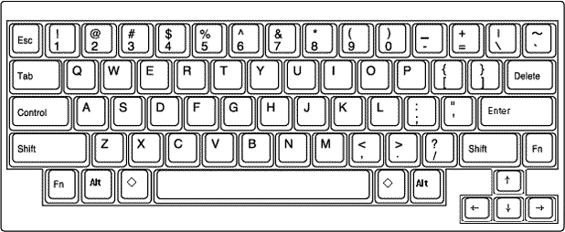
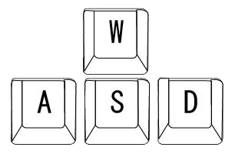

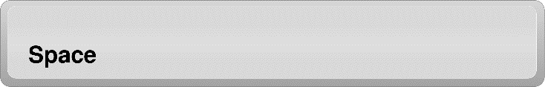
게임 조작법
2
1
이동
정화
공격
월드맵
카메라 회전
상호작용

Slide 8

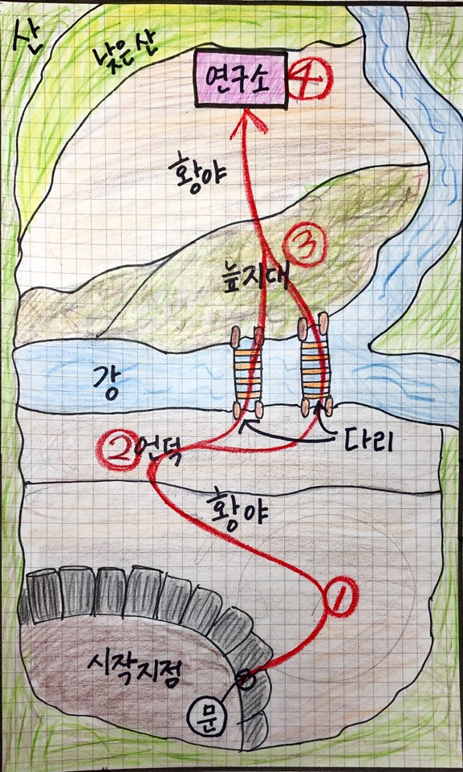
월드맵
지역별로
출현하는 몬스터 다름
[ WIDTH ]
2km
30cm
150cm
[ LENGTH ]
6km
 | 속도 | 직진 시
걸음 | 300m | 16분
뛰기 | 600m | 8분

Slide 9
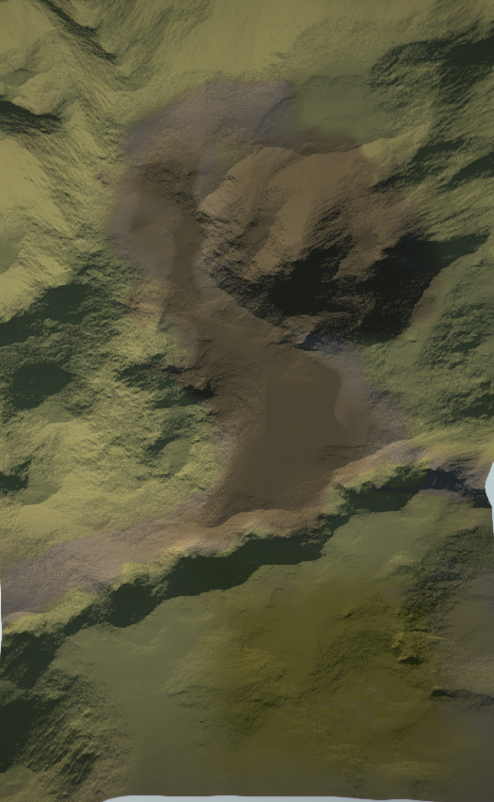
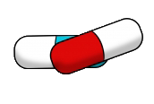

게임 특징
0% ~ 80%
지역마다 다른 방사능 수치
(수치는 미니 맵으로 알림)
2. 방사능 수치에 따른 체력의 변화
70이상
40미만
30이상
70이상
30이상
3. 플레이어의 방사능 대처방법
“Green Zone”
40미만
Notes:
방사능 수치에 대응 하여 체력을 잘 관리하면서 연구소 까지 가야합니다

Slide 10
게임 조작법
“Green Zone”
플레이어 반경 600m 이내에 생성
처음 생성시 반지름 400m이며 일정 시간이 지나면 원의 크기가 줄어듦.
생성되기 1분 전 생성 위치 미니 맵 표시.
생성시 30초간 크기 유지 후 반지름이 10m씩 줄어듦.
그린존 소멸 후 3분 뒤 새로운 그린존 생성.
[ 그린존 효과 ]
방사능 수치가 일시적으로 0

Slide 11
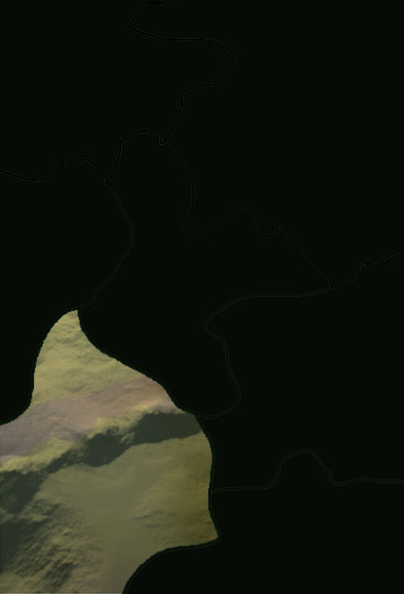
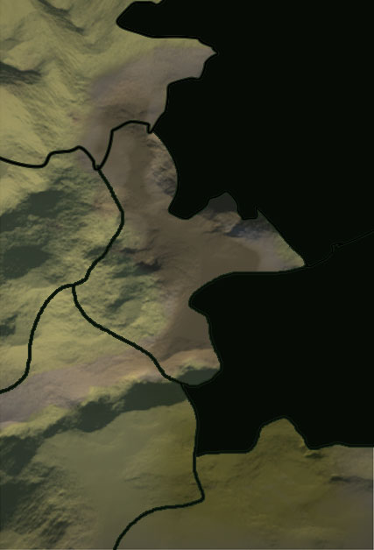
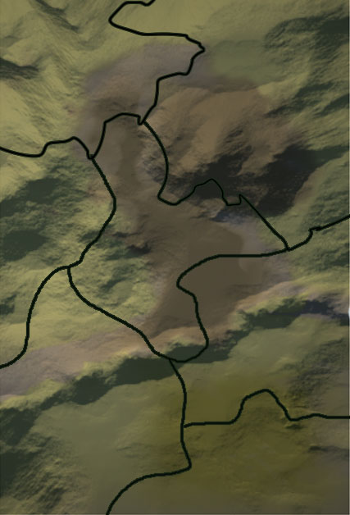
게임 플레이
지도를 모아 타락한 연구소를
찾아 프로젝트를 멈춰라!
지도 조각 획득 시
플레이어가 지도를 모아 목적지를 찾을 수 있도록 유도
마지막 지도 조각 획득 시 연구소 본부 위치를 알려줌
연구소 본부에 있는 연구 소장을 물리치면 게임 클리어

Slide 12
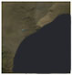
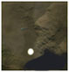
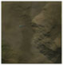
게임 플레이
지도 조각 획득 시
미니 맵의 가려진 부분이 드러남
획득방법은?
연구원을 처치

Slide 13

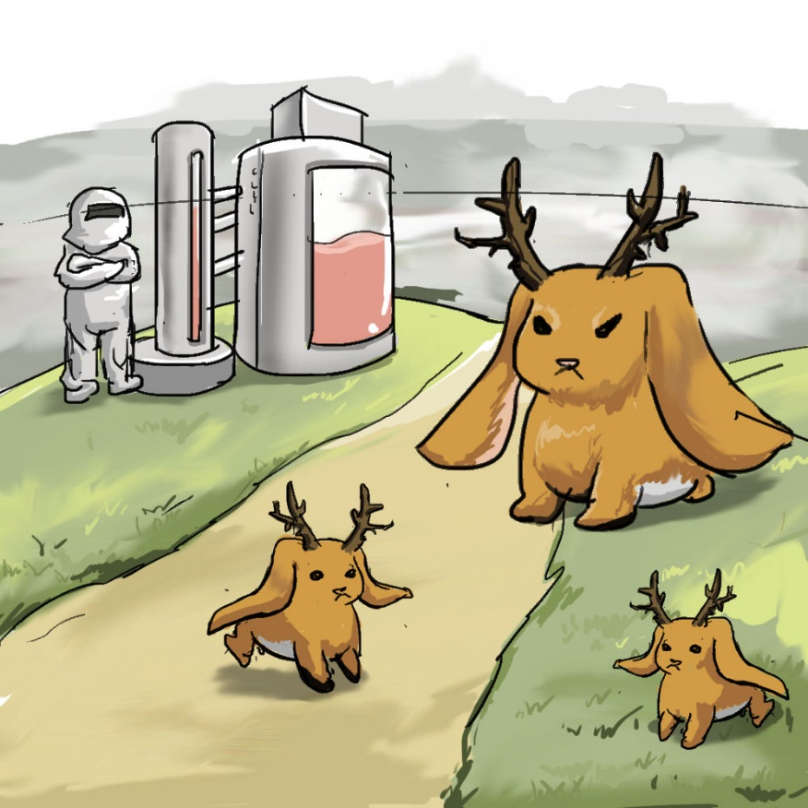
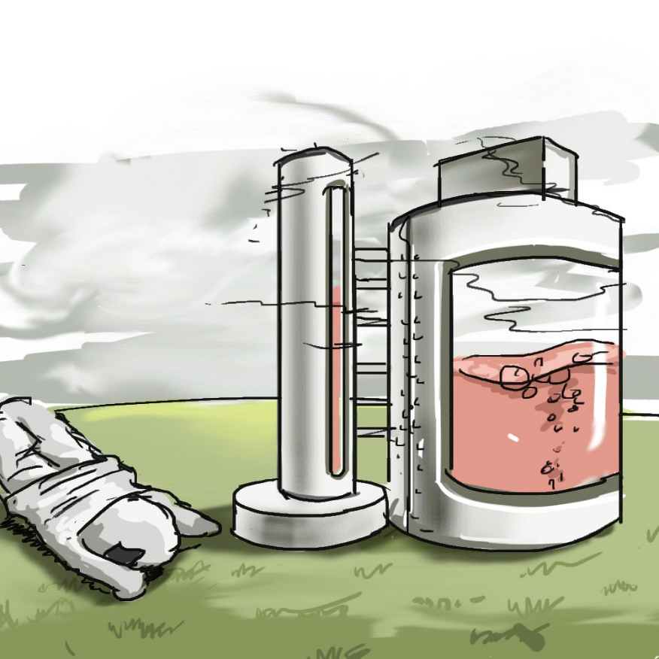
게임 플레이
지도로 밝혀지지 않은 지역은 안개로 가려짐
기계에서 물약을 획득하고 정화물약 획득
각 필드마다 연구원과
이를 지키는 변형된 몬스터가 존재
연구원을 물리쳐 지도를 획득

Slide 14

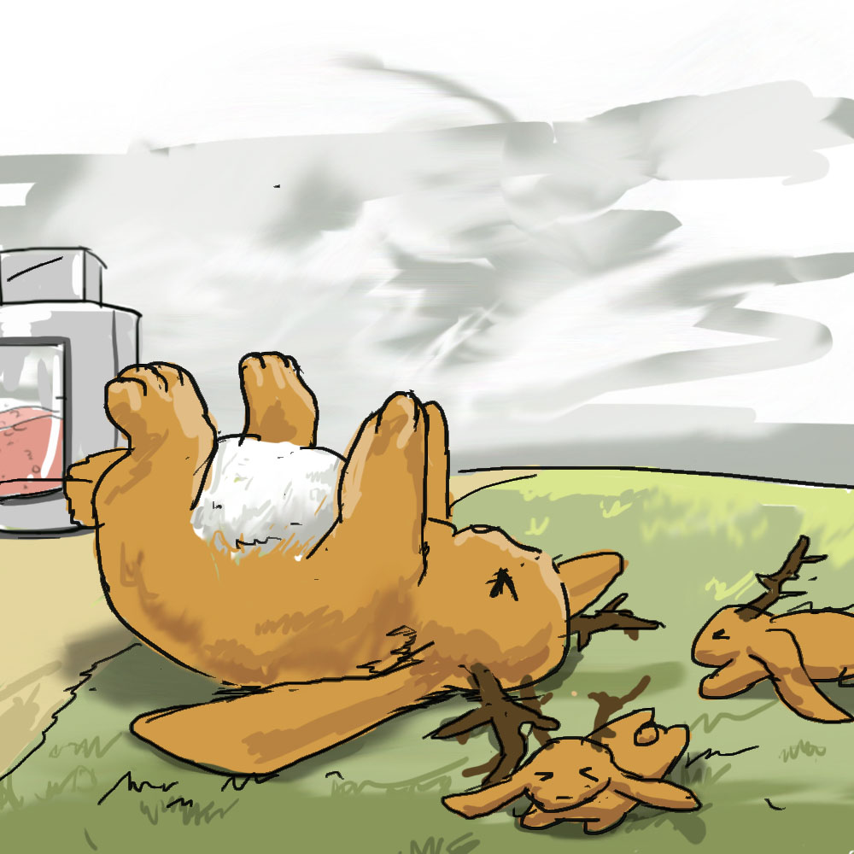
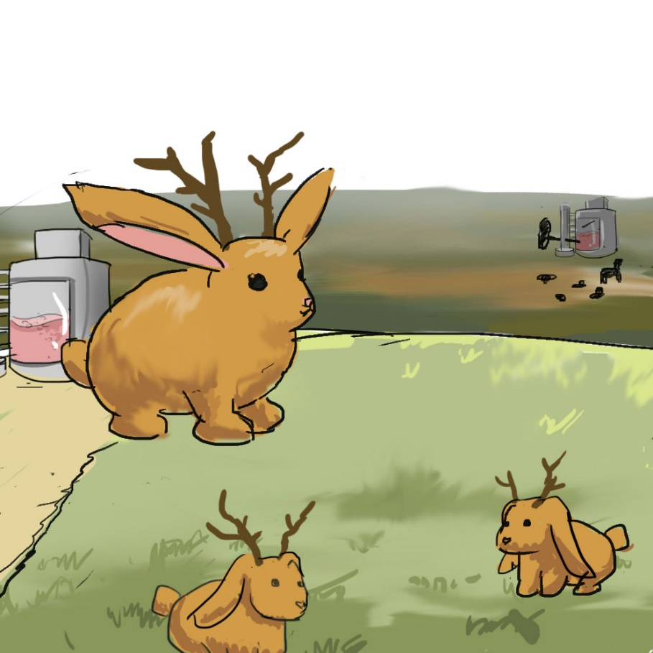
게임 플레이
기절 시킨 대장 몬스터를
획득한 물약으로 정화.
대장몬스터를 정화 시 안개가 걷힘
지도 조각 획득 시 안개가 걷히며 새로운 필드가 보이고 미니맵이 밝혀짐

Slide 15
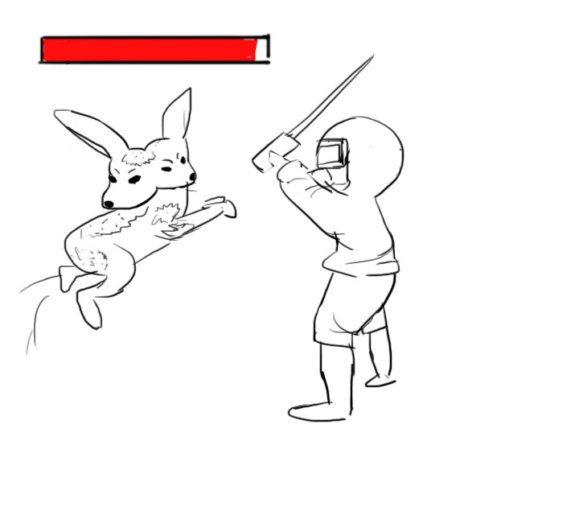
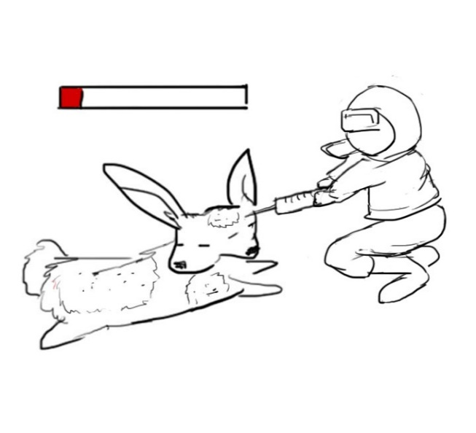
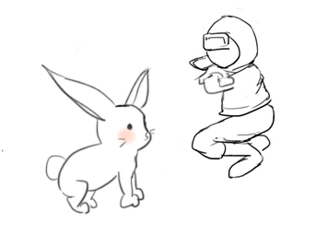
게임 플레이
몬스터 정화 방법
공격
정화
정화 후
정화
체력이 0이 되어 기절한 몬스터를
원래 모습으로 되돌려 줌.
-> 다음 스테이지로 갈수 있는 길이 열림.

Slide 16
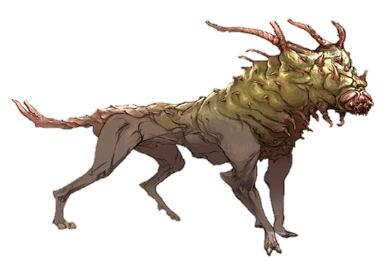
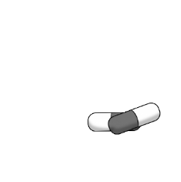


게임 UI
Player HP
Monster HP
Player HP
Monster HP
30
보유 아이템
방사능
수치
체력 회복 키트
2
그린존 알약
1
미니맵
손전등

Slide 17
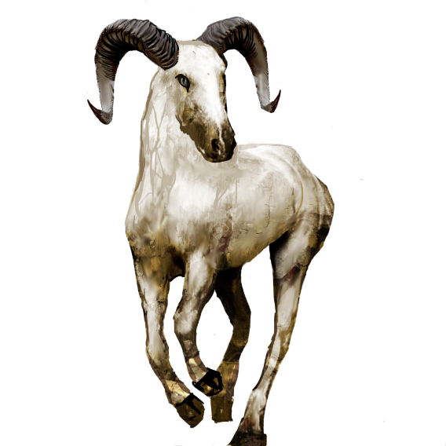
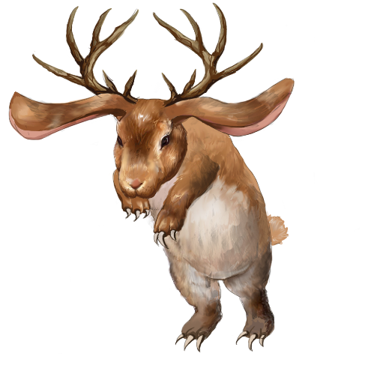
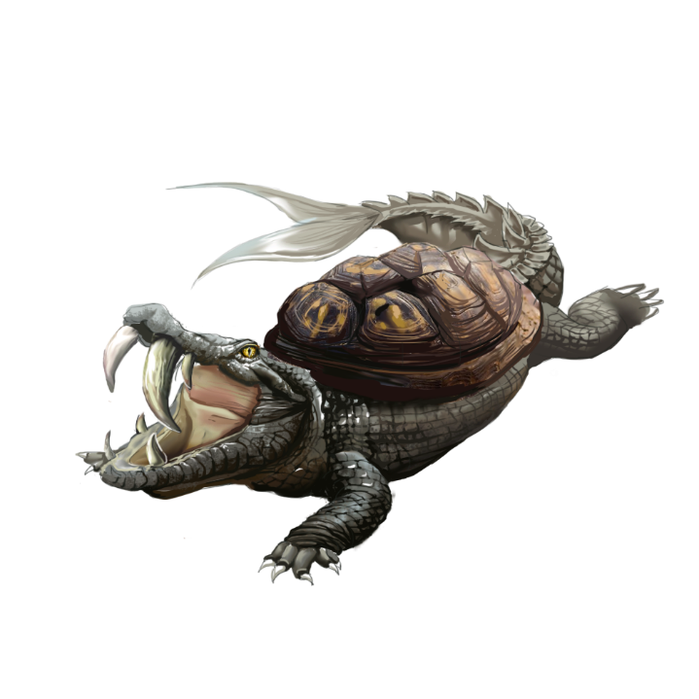
몬스터 기획
지형 특징에 따라 몬스터가 출현
몬스터 | 출현 지역 | 특징
양말이 | 황야 | 달려와서 박치기
토슴이 | 언덕 | 높은 점프력, 할퀴기 공격
악북이 | 늪 지대 | 꼬리치기, 등껍질로 숨기

Slide 18
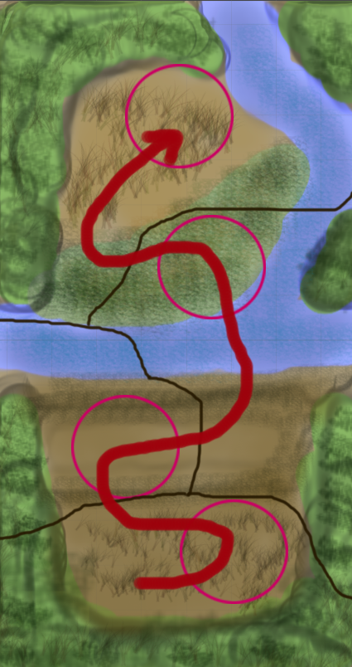
스테이지 디자인

Slide 19
연구 목적
- Git을 활용하여 협업능력을 향상
CLIENT
3차원 그래픽스 이해와 DirectX12의
파이프라인을 이해를 바탕으로 사실적인 3D게임 제작
GRAPHIC
- PBR을 위한 사실적인 모델링 구현

Slide 20
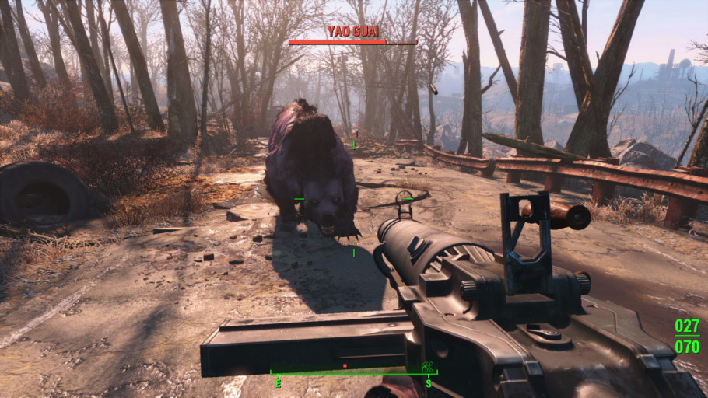

타 게임과의 차별성
5
출처: 네이버 블로그 ‘버츄얼 월드’ 게시물
지도를 구하여 이동할 수 있는 맵 반경을 넓혀가는 탐험 요소 제공
무조건적으로 몬스터를 죽이는 것이 아닌 정화를 시킬 수 있는 상호작용 요소 제공

Slide 21
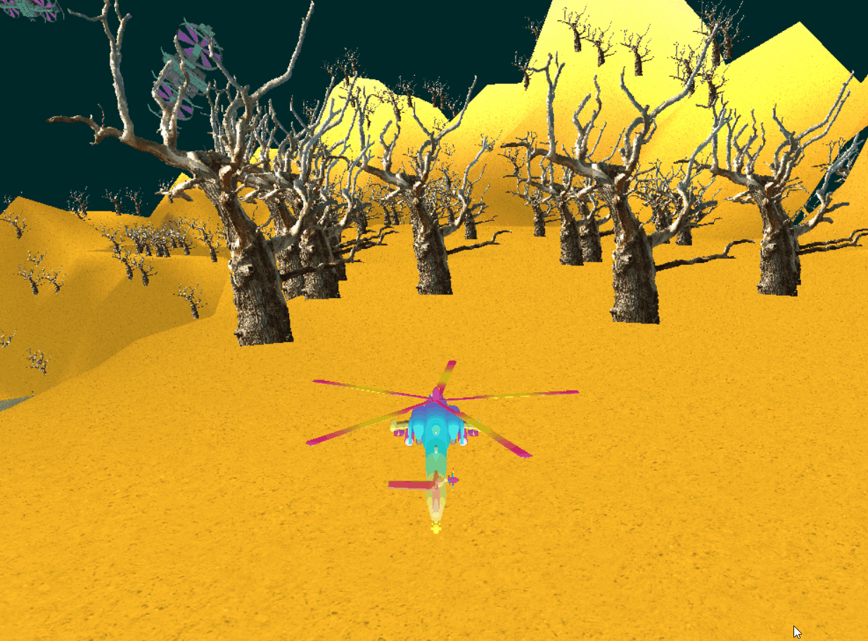
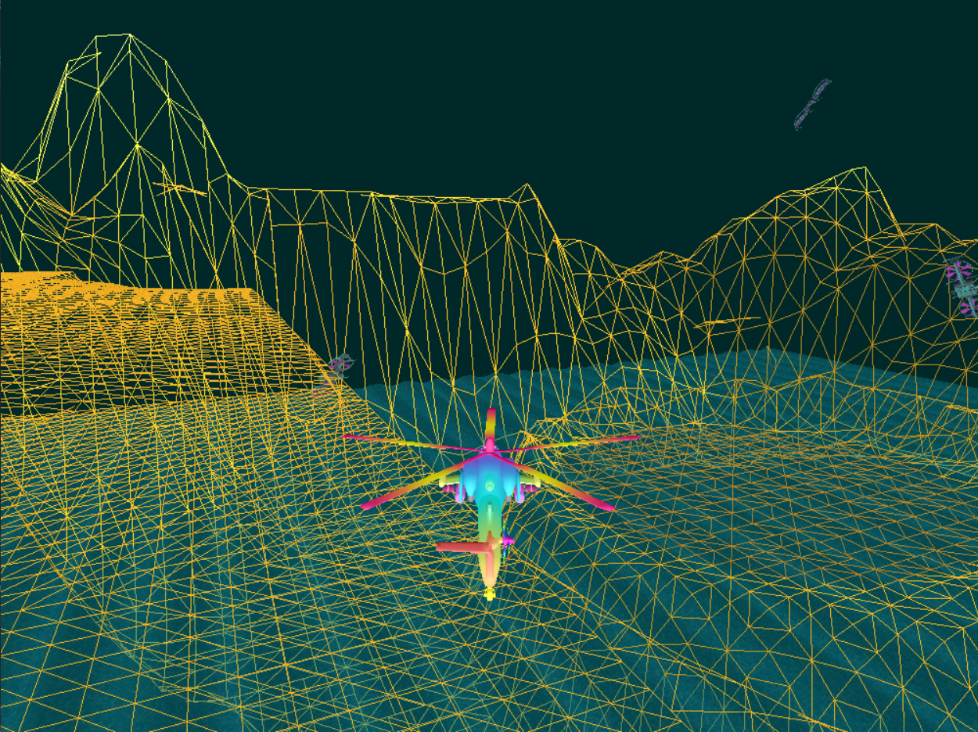
기술적 요소
1. 체력에 따른 화면 흑백과 블러 효과
2. 지형과 물 테셀레이션 적용

Slide 22
기술적 요소
중점 연구 분야
3. 물의 물결 이동 및 주변 환경 반사
4. 시간의 흐름에 따른 밤, 낮의 변화
5. 거리에 따른 안개 효과 (소프트 파티클)
6. 미니 맵 구현
1. 컴퓨트 쉐이더를 활용한 파티클 이펙트
2. 다중 렌더 타겟을 이용한 그림자와 화면 보정
Notes:
소프트 파티클(파티클이 객체와 교차하는 부분을 페이드 아웃한다.)

Slide 23
 | 항목 | 1 | 2 | 3 | 4 | 5 | 6 | 7 | 8
권 다 현 | 지형, 플레이어, 몬스터 제작 | ● | ●
 | 자연물, 건물 제작 |  | ● | ●
 | UI, 아이템 제작 , 몬스터 리깅, 애니메이션 |  |  | ● | ●
 | 이펙트 제작 |  |  |  |  | ● | ●
 | 부가적인 리소스 제작 |  |  |  |  |  |  | ● | ●
 | 항목 | 1 | 2 | 3 | 4 | 5 | 6 | 7 | 8
서 채원 성 선미 | 프레임워크 | ●
 | 테셀레이션으로 지형 구현 | ●
 | 오브젝트 배치 및 최적화 | ● | ●
 | 오브젝트의 세이더 조정 및 최적화 |  | ●
 | 캐릭터, 몬스터 애니메이션 및 최적화 |  | ●
 | 컨텐츠 구현 (그린존, 방사능 수치, 밤낮) |  |  | ● | ●
 | UI 구현, 미니멥 구현 |  |  | ● | ●
 | 조명, 그림자 구현 |  |  |  | ● | ● | ●
 | 충돌처리 |  |  |  | ● | ● | ●
 | 디버깅 |  |  |  |  |  |  | ● | ●
 | 이펙트 구현 |  |  |  |  | ● | ● | ●
 | 사운드 |  |  |  |  |  |  |  | ●

Slide 24
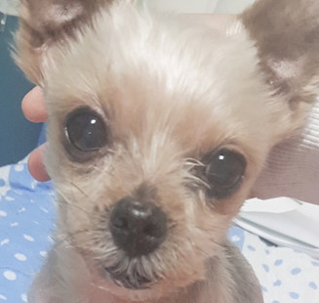
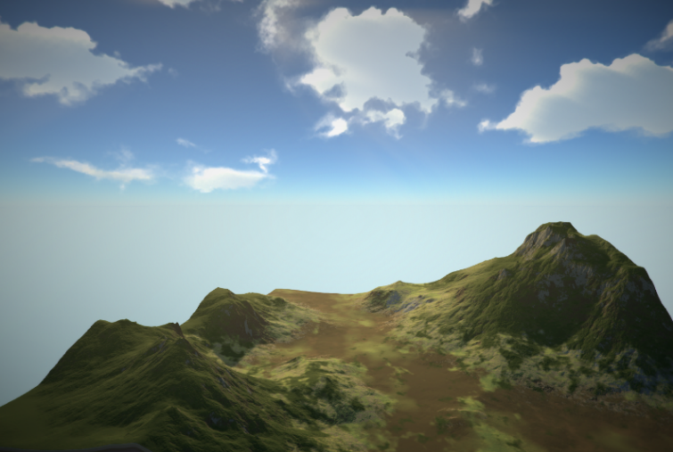
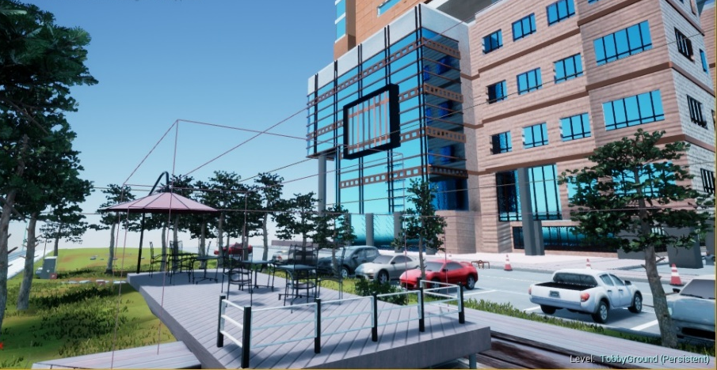
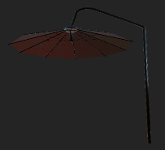
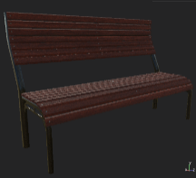

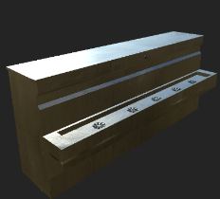
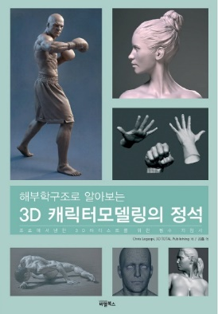
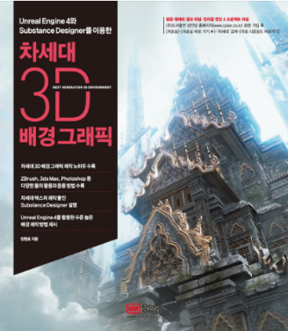
개인 별 준비 현황
권 다현
그래픽 디자이너
관련 수강 과목
- 모델링 1
모델링 2
애니메이션 1
모델링 방학 특강( Substance Painter)
졸업 작품 진행 중 공부 계획

Slide 25
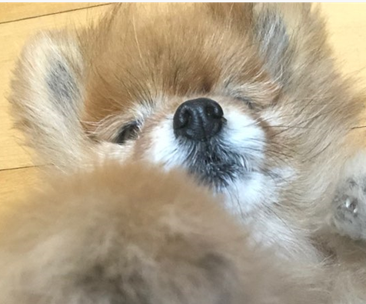
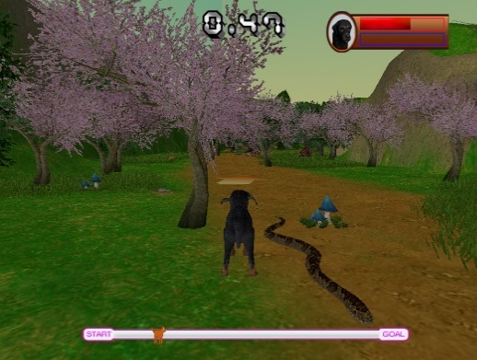
개인 별 준비 현황
서 채원
클라이언트
졸업 작품 재도전
관련 수강 과목
- 컴퓨터 그래픽스
- 게임 엔진 ( Unity, Unreal )
- 게임 소프트웨어 공학
- 3D 게임 프로그래밍 2
겨울방학 3D게임 프로그래밍2 특강 수강 예정
DirectX12 기반
2019 종합설계2까지 진행하였음.

Slide 26
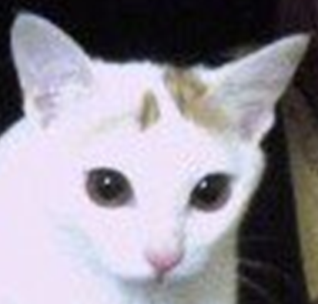
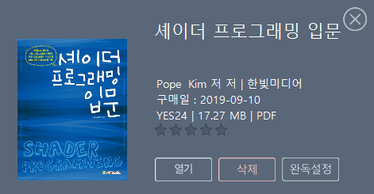
개인 별 준비 현황
성 선미
클라이언트
프로그래밍 기초 수강 과목
클라이언트 관련 수강 과목
C프로그래밍
C++프로그래밍
STL
게임수학
자료구조
알고리즘
- 게임 소프트웨어 공학
- 게임엔진1 (언리얼 엔진)
- 3D게임프로그래밍1
- 3D게임프로그래밍2
- 컴퓨터 그래픽스
- 게임 수학
진행 한 개인 공부
졸업 작품 진행 중 계획
겨울방학 3D게임 프로그래밍2
특강 수강 예정

Slide 27
그림 출처
1. Wpclipart, computer key space bar png
2. 로지텍, 무선 마우스 M185 대표사진
3. 한겨레, 브라질 광선 댐 붕괴 한달, ‘죽음의 땅’된 브루마지뉴
4. Giantbome, Federal surceillance center K-21B
5. 네이버 블로그, ‘버츄얼 월드’ 게시물

Slide 28
감사합니다.
쫑 꽁 아

